Slide 1
國防部ROTC暨志願役專業軍官介紹

Slide 2
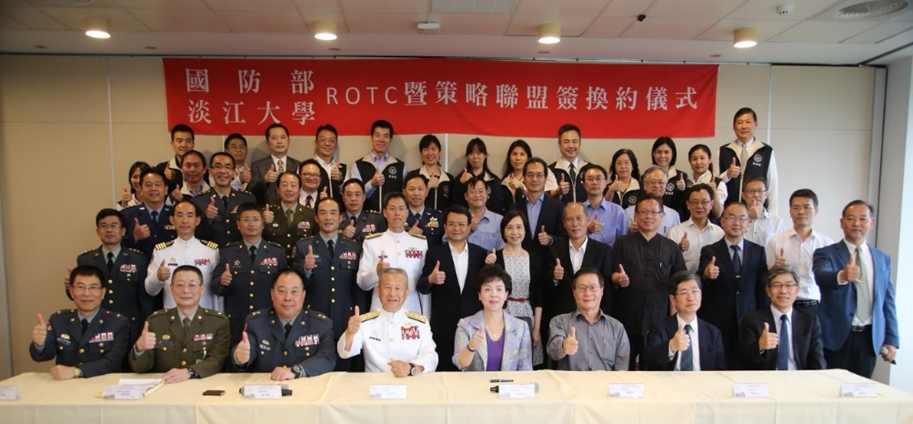
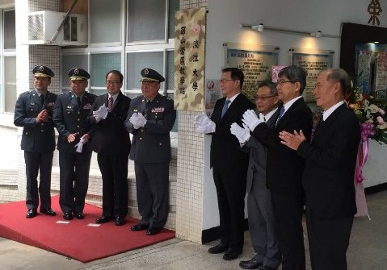
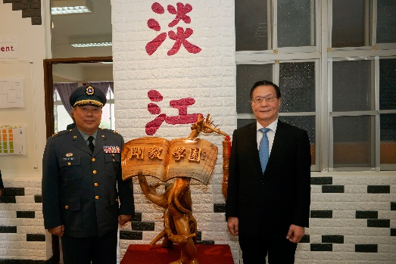
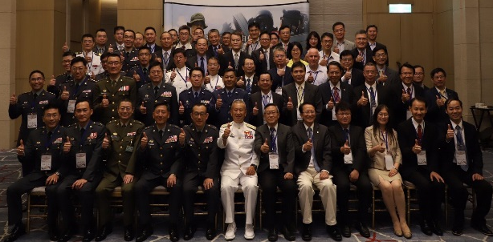
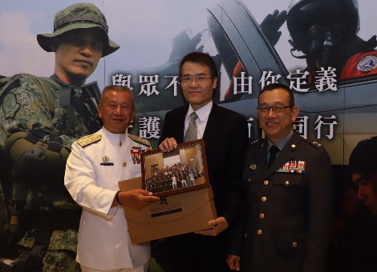
107年4月13日與國防部假本校守謙會議中心由前校長張家宜博士及國防部戰略顧問蒲澤春上將及六軍團指揮官徐衍璞中將，在校方一級主管及軍方各級代表見證下簽訂合作。
107年10月18日六軍團指揮官徐中將、關指部指揮官賴少將的規劃督導，與本校葛校長的支持及各部門的配合下，淡江大學在關渡指揮部前山營區「剛毅學園」教學點由校長率王副校長及一級主管出席揭牌落成，提供關渡指揮部官士兵在職進修的選擇。
107年10月24日國防部由戰略顧問蒲澤春上將率三軍重要幹部，針對北部地區ROTC簽約大專院校進行招生說明及座談，本校由秘書長劉艾華代表學校率王貞傑、廖中天教官與會。

Slide 3
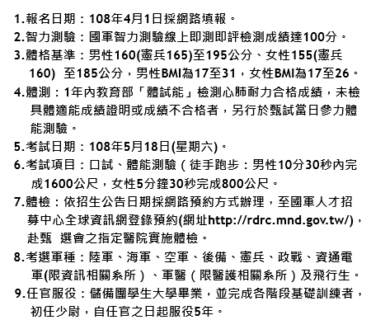

Slide 4
